Slide 1
Moduł II Wykorzystanie technologii informacyjnej i Otwartych Zasobów Edukacyjnych w rozwijaniu podstawy przedsiębiorczej.
Ten projekt został zrealizowany przy wsparciu finansowym Komisji Europejskiej. Projekt lub publikacja odzwierciedlają jedynie stanowisko ich autora i Komisja Europejska nie ponosi odpowiedzialności za umieszczoną w nich zawartość merytoryczną.
No 2015-1-LT01-KA204-013404

Slide 2
Celem Modułu II jest rozwój kompetencji cyfrowych nauczycieli osób dorosłych dla zapewnienia efektywnego wykorzystania metod i narzędzi ICT w nauczaniu osób dorosłych, ze szczególnym uwzględnieniem szkoleń LSE.
Cel główny modułu II

Slide 3
Cele szczegółowe Modułu II
Moduł ten obejmuje:
Omówienie możliwości i efektywności wykorzystania metod i narzędzi opartych na ICT w szkoleniu osób znajdujących się w niekorzystnej sytuacji.
Analizę innowacyjnej metodyki odwróconej opartej na Otwartych Zasobach Edukacyjnych (OZE).
Przegląd różnych rodzajów OZE, które można wykorzystać do samodzielnej nauki lub szkolenia LSE.
Przedstawienie opowieści cyfrowych (OZE) opowiadających historie sukcesu przedsiębiorców pasjonatów.
Wzrost świadomości na temat sklepów internetowych i korzyści jakie przynoszą w promowaniu postawy przedsiębiorczej.

Slide 4
Część ogólna Modułu II
W części ogólnej Modułu II prezentujemy następujące tematy:
Możliwości i efektywność wykorzystania narzędzi i metod opartych na ICT w szkoleniu osób znajdujących się w niekorzystnej sytuacji.
Innowacyjna metodyka odwrócona opierająca się na Otwartych Zasobach Edukacyjnych (OZE).

Slide 5
Możliwości i efektywność wykorzystania narzędzi i metod opartych na ICT w szkoleniu osób znajdujących się w niekorzystnej sytuacji (1).
Technologie informacyjne i komunikacyjne (ICT) są coraz szerzej używane w procesie uczenia się, czyniąc go atrakcyjniejszym dla uczniów. W związku z tym, jakość szkoleń dla osób z defaworyzowanych środowisk, opiera się głównie na umiejętności wykorzystania tych metod i narzędzi przez nauczycieli.

Slide 6
Możliwości i efektywność wykorzystania narzędzi i metod opartych na ICT w szkoleniu osób znajdujących się w niekorzystnej sytuacji (02).
Włączanie ICT w proces szkolenia umożliwia nauczycielom osób dorosłych wykorzystanie innowacyjnych metod takich jak nauczanie odwrócone czy Otwarte Zasoby Edukacyjne (OZE).
Ostatnio, nauczyciele na całym świecie dyskutują na temat „Otwartych zasobów edukacyjnych” – OZE. OZE wykorzystywane są również w szkoleniu LSE, w związku z tym ważne jest przyjęcie ważnej definicji OZE i ich wpływu na procesy uczenia się.

Slide 7
Możliwości i efektywność wykorzystania narzędzi i metod opartych na ICT w szkoleniu osób znajdujących się w niekorzystnej sytuacji (3)
Analiza różnych źródeł naukowych przedstawiona jest w Module II. Definicja powstała w wyniku tej analizy jest następująca:
“OZE to materiały cyfrowe dostępne bezpłatnie dla nauczycieli, uczniów i osób uczących się samodzielnie, które można wykorzystać do nauczania, uczenia się lub badań. Są to zwykle bezpłatne materiały dostępne online.”

Slide 8
OZE jest równoznaczne z uczeniem się przez Internet, formą e-learning czy mobile learning, choć wiele osób używa tych zwrotów zamiennie, jakkolwiek wykorzystanie OZE może wspierać otwartą edukację, a głównym celem Otwartych Zasobów Edukacyjnych jest zapewnienie dostępu do wysokiej jakości edukacyjnych materiałów cyfrowych.
OZE vs uczenie się przez Internet, e-learning czy mobile learning

Slide 9
OZE jest pojęciem szeroko rozumianym, a analiza literatury pozwala na przedstawienie różnych form OZE:
Pojęcie “Otwarte zasoby edukacyjne”
Program nauczania;
kompletny kurs/program;
materiały i moduły kursu;
materiały interaktywne takie jak symulatory czy gry;
testy, kwizy i inne praktyczne ćwiczenia;
opowieści cyfrowe (tekst i wideo);
narzędzia oceny;
przewodnik dla uczniów;
notatki dydaktyczne;
aplikacje multimedialne;
podkasty;
Artykuły naukowe;
Bazy danych;
oprogramowanie;
aplikacje (w tym na urządzenia mobilne);
Pozostałe materiały przeznaczone do uczenia się i nauczania.

Slide 10
Innowacyjna metodyka odwrócona oparta na Otwartych Zasobach Edukacyjnych (OZE)
Znaczenie OZE zostało ostatnio ukazane dzięki rozwojowi internetowych repozytoriów i innych usług.
Szkolenie w zakresie rozwijania postawy przedsiębiorczej dla nauczycieli osób dorosłych jak i dla uczniów znajdujących się w niekorzystnej sytuacji, opiera się na metodyce odwróconej z wykorzystaniem OZE.
Metodyka odwrócona oznacza że nauczyciel osoby dorosłej pełni rolę moderatora, pomagając słuchaczom/uczniom we wstępnej analizie wybranych przez nich materiałów OZE.
Po ukończeniu samodzielnego zadania, słuchacze omawiają rezultaty podczas spotkania z moderatorem. Oznacza to, że słuchacze wykorzystują metodę uczenia odwróconego do rozwinięcia swoich umiejętności.
Ta metodyka oparta na ICT ma na celu promocję podejścia partycypacyjnego, szczególnie w przypadku osób defaworyzowanych, dając im możliwość samodzielnej nauki, a następnie omówienia wyników z moderatorem.

Slide 11
Model tradycyjny vs Model odwrócony

Slide 12
Część szczegółowa Modułu II
W części szczegółowej Modułu II prezentujemy następujące tematy:
Przegląd różnych form OZE, które można wykorzystać w szkoleniu LSE do samodzielnej nauki.
Zbiór opowieści cyfrowych (OZE) opowiadających historie sukcesu przedsiębiorców kierujących się własną pasją.
Sklep online.

Slide 13
Przegląd różnych form OZE, które można wykorzystać w szkoleniu LSE do samodzielnej nauki
Materiały OZE wykorzystane są w obu programach szkoleniowych:
Dla nauczycieli osób dorosłych, którzy chcą uzyskać nowe kompetencje w promowaniu postawy przedsiębiorczej,
Dla osób znajdujących się w niekorzystnej sytuacji, aby zachęcić ich do rozpoczęcia działalności związanej z ich pasją.

Slide 14
Formy OZE, wykorzystane podczas opracowywania kursu szkoleniowego dla nauczycieli osób dorosłych:
Program szkolenia LSE (zobacz http://www.ace-erasmusplus.eu/curriculum.php?lang=en)
Kurs szkoleniowy (materiały teoretyczne) zawierający pięć Modułów dla nauczycieli osób dorosłych (zob. www.
Opowieści cyfrowe opowiadające historie sukcesu przedsiębiorców kierujących się pasją (24 opisy i 12 materiałów wideo)
(zob. http://www.ace-erasmusplus.eu/success-stories/index.php?lang=en)
Narzędzia oceny dla nauczycieli osób dorosłych
(zob. http://www.ace-erasmusplus.eu/self-assessment/index.php?lang=en)

Slide 15
Formy OZE wykorzystywane przez osoby znajdujące się w niekorzystnej sytuacji:
Kurs szkoleniowy dla osób znajdujących się w niekorzystnej sytuacji w zakresie postawy przedsiębiorczej w formie odczytów dotyczących zasad przedsiębiorczego stylu życia, które składają się ze streszczeń submodułów kursu LSE (zob. www.
Historie sukcesu przedsiębiorców w postaci opowieści cyfrowych (24 opisane i 12 w formie nagrania wideo). Celem tych opowieści jest zachęcenie osób znajdujących się w trudnej sytuacji do podjęcia samozatrudnienia, w oparciu o swoje pasje, talent czy zainteresowania (zob. www.
Ocena umiejętności i wiedzy słuchaczy ze środowisk defaworyzowanych (zob. www.
Przewodnik dla uczniów(zob. www.

Slide 16
Opowieści cyfrowe przedstawiające historie sukcesu przedsiębiorców kierujących się pasją.
Jedną z form OZE są opowieści cyfrowe. W ramach szkolenia LSE zarówno nauczyciele osób dorosłych jak i uczniowie mogą skorzystać z 24 opisanych i 12 nagranych opowieści. Opowieści mają podwójny cel:
Przekonanie nauczycieli osób dorosłych o znaczeniu postawy przedsiębiorczej i zmotywowanie ich do organizowania szkoleń LSE dla osób znajdujących się w niekorzystnej sytuacji.
Zachęcenie osób znajdujących się w trudnej sytuacji do podjęcia działalności zgodnej z ich stylem życia, zainteresowaniami i talentami.
Poniżej znajduje się lista 36 opowieści cyfrowych, które zostały opracowane na potrzeby szkolenia w zakresie postawy przedsiębiorczej, zarówno dla nauczycieli osób dorosłych jak i osób znajdujących się w niekorzystnej sytuacji.
Historie te pokazują nauczycielom osób dorosłych różne formy OZE, które mogą wykorzystać podczas szkolenia LSE, zgodnie z potrzebami grupy docelowej.

Slide 17
Set of digital stories (OERs) on successful running of LSE (2)
SZTUKA
Egle Studinskaitė. Piñata – biznes z pasją | TEKST
Viktor Dremsizov. Ja i mój aparat | WIDEO
Maria Aristidou. Studio Maris | TEKST
Gintvile Giedraitiene. Dekoracyjne z trawy jako element sztuki | TEKST
Caria Doone Rush. Zamiłowanie do koni i fotografii | TEKST
Alexander Scott. Alex Scott Fotografia | TEKST
ZDROWIE I URODA
Irena France. Masaż i terapia olejkami eterycznymi | WIDEO
Marius Lasinskas. Jak zarobic na dekoracjach z trawy | TEKST
Amelia Zieminska. Xaxi Paznokcie | TEKST
Piotr Kapłoński. Salon fryzjerski | WIDEO
Jan Garrity. Shiva Yoga dla młodych | TEKST
ŻYWNOŚĆ
Monica Homa. Vega Health | TEKST
Kay Wadud. Doskonała Samosa – Domowe wypieki | WIDEO

Slide 18
Set of digital stories (OERs) on successful running of LSE (3)
RZEMIOSŁO
Lara Benjamin. Miss Lala produkcja biżuterii | TEKST
Nicolas Tsangaras. ??? | WIDEO
Marusia Ashikova. Moje hobby, mój zawód, moja miłość | TEKST
Biliana Slavova. Przypadek przedsiębiorcy | TEKST
Anife Mahmud. Ręcznie robiona biżuteria | TEKST
Virginija Armonienė. Produkcja zabawek | TEKST
Laura Kupryte. Sport i produkcja ubrań | WIDEO
Romualda Galistiene. Ceramika –życiowa pasja | TEKST
Jolanta Civilkaite. Zamiłowanie do filcowania | TEKST
DEKORACJE
Paris. Kolektyw | TEKST
Adamos Karagiannis. | WIDEO
Kristina Onyskaite. Przygoda z szyciem - Titina | TEKST
Steph Kilshaw. The Pink Plasterer – profesjonalne tynkowanie | WIDEO
Cynthia Brown. Sukces – robienie zwykłych rzeczy w niezwykły sposób | TEKST

Slide 19
Set of digital stories (OERs) on successful running of LSE (4)
ROLNICTWO
Stanoi Georgiev. Powrót do natury | WIDEO
Janina Marcinkeviciene. Uprawa kwiatów | WIDEO
SPRZEDAŻ
Karolina Szczepanik. Komis z odzierzą | TEKST
Miłosz Kręt. Sklep online | TEKST
Vaida Liaudenskiene. Biznes oparty na turystach | TEKST
INNE
Dimitar Panayotov. Under the Bridge | TEKST
Hayley Patterson. Kwiaty Hayley | TEKST
ROZRYWKA
Stanisław Maciej Berger. Trener tańca towarzyskiego | WIDEO
Gintautas Mikulevicius. Organizowanie wodnej rozrywki | WIDEO
ROLNICTWO
Stanoi Georgiev. Powrót do natury | WIDEO
Janina Marcinkeviciene. Uprawa kwiatów | WIDEO

Slide 20
Online stores - definition
Sklep online jest specjalną stroną internetową, która umożliwia sprzedaż produktów przez Internet. W ostatnich latach, sklepy internetowe zyskały wielką popularność, częściowo dzięki coraz powszechniejszemu wykorzystaniu płatności elektronicznych. Właściciele tradycyjnych sklepów, widząc zalety tzw. E-shopping, często rozwijają sprzedaż internetową. Jakkolwiek, sklepy online nie są zarezerwowane wyłącznie dla osób posiadających sklepy stacjonarne, każdy może założyć sklep online i sprzedawać swoje produkty. To może być korzystne dla przedsiębiorców kierujących się pasją, jako że zakładanie sklepu online jest relatywnie proste.

Slide 21
10 korzyści z prowadzenia sklepu online
Nieograniczona liczba klientów
Sklep online może być prowadzony przez jedną osobę (przedsiębiorca pasjonat)
Produkty mogą być przechowywane gdziekolwiek
Redukcja kosztów – prowadzenie sklepu online kosztuje dużo mniej niż tradycyjnego sklepu
Sklep online można łatwo wypromować za pomocą mediów społecznościowych
Oszczędność czasu – każdy klient może kupić wszystko bez wychodzenia z domu.
Dostępne 24 godziny na dobę
Różne sposoby płatności
Łatwiejsze jest tworzenie profilu klienta, na przykład zbierając informacje podczas robienia zakupów
Jest to konkurencja dla dużych sklepów czy centrów handlowych

Slide 22
Dostępne metody płatności
Większość klientów sklepów online korzysta również z płatności elektronicznych takich jak karty kredytowe czy PayPal. Sklepy internetowe oferują wiele różnych form płatności:
Płatność gotówką przy odbiorze
Karta płatnicza
Karta podarunkowa
Przelew/ dostawa po dokonaniu płatności
Faktura
Bitcoin lub inne formy zastępujące pieniądze
Warto wspomnieć o tym, że sklepy online nie oferują wszystkich możliwości płatności. Przedsiębiorca musi podpisać umowę z firmą obsługującą płatności, a następnie zintegrować tą usługę ze swoim sklepem internetowym.

Slide 23
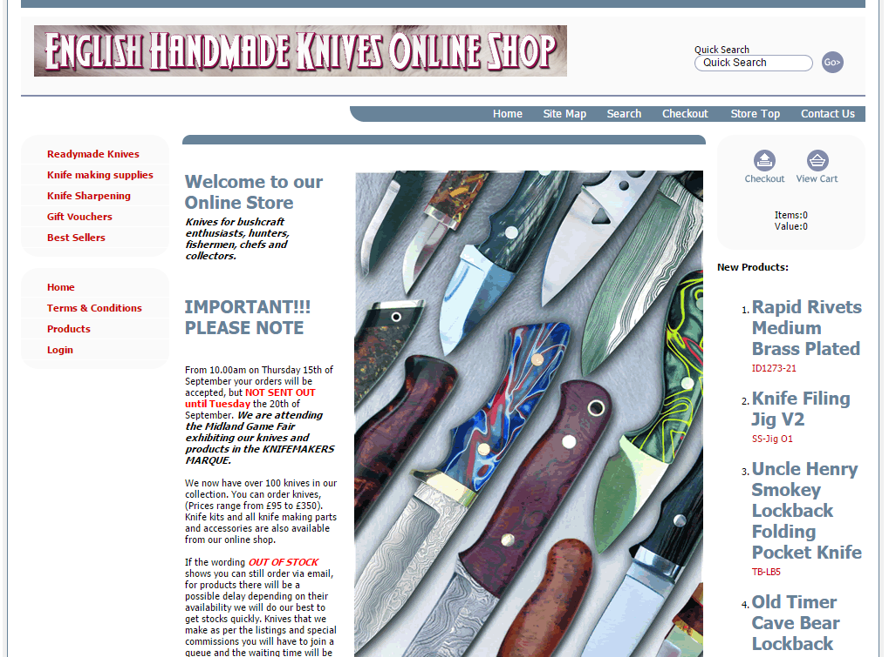
Przykłady sklepów online (1)
http://www.english-handmade-knives.co.uk/acatalog
Noże i akcesoria domowej roboty. Noże są wykonywane ręcznie, w garażu.

Slide 24
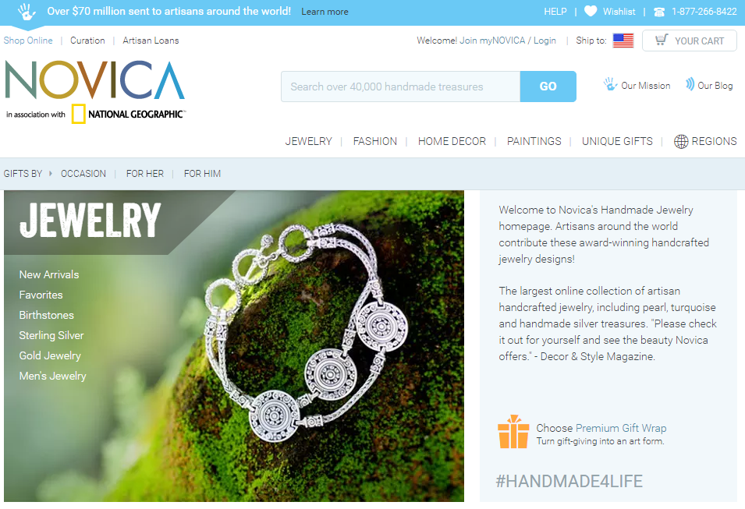
Przykłady sklepów online (2)
http://jewelry.novica.com
 | Największy zbiór online z ręczną biżuterią, w tym perły, turkus i wyroby ze srebra.

Slide 25
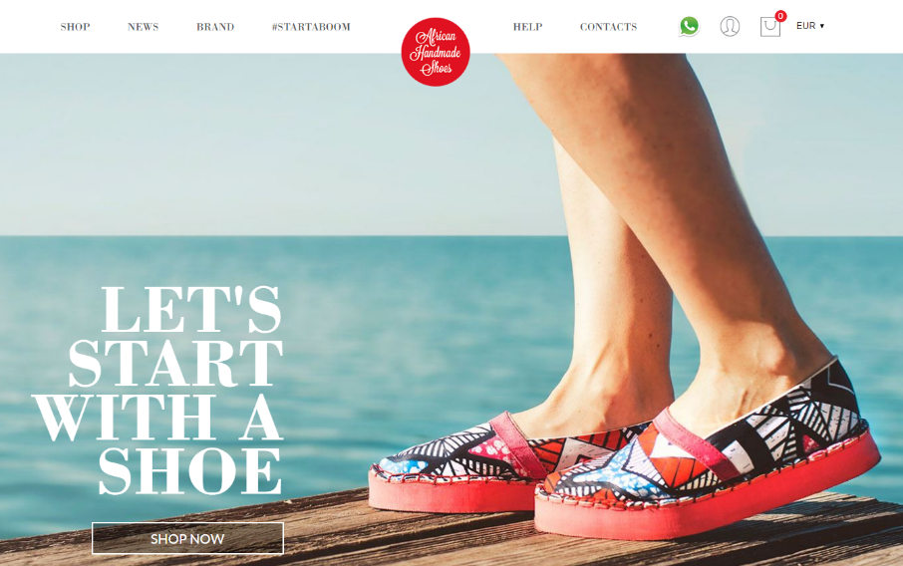
Przykłady sklepów online (3)
http://africanhandmadeshoes.com
 | Stylowe ręcznie robione buty z afrykańskimi motywami.

Slide 26
Zakładanie własnego sklepu online(oprogramowanie e-commerce)
Każdy sklep online oferuje możliwość zarządzania produktami, tworzenia kategorii, opisywania produktów i dodawania zdjęć, rejestracji użytkowników, kilka metod płatności oraz wyszukiwarkę produktów. Ponadto wiele z nich oferuje darowe szablony stron oraz programy partnerskie. Nie posiadając odpowiednich zdolności programowania, najlepszym sposobem na założenie sklepu online jest wykorzystanie odpowiedniego oprogramowania. Najpopularniejsze platformy to:
Ashop (http://www.ashopcommerce.com/),
BigCommerce (https://www.bigcommerce.com/),
CoreCommerce (https://www.corecommerce.com/) lub
Shopify (https://www.shopify.com/).
Zwykle oferują one zintegrowane metody płatności, są dostępne na urządzenia mobilne i posiadają interfejs w wielu językach, ale zdarza się, że te funkcje dostępne są za opłatą. Często pojawia się limit dotyczący liczby produktów. Ograniczenia te należy uwzględnić na etapie wybierania typu sklepu.

Slide 27
Zakładanie własnego sklepu online(z wykorzystaniem własnego serwera)
Poza gotowymi usługami, dla przedsiębiorców podsiadających wiedzę techniczną, istnieją jeszcze platformy hostowane na serwerze przedsiębiorcy. Można je pobrać z Internetu i zainstalować na własnym serwerze. Przykłady takich sklepów to:
Magento (https://magento.com),
Prestashop (https://www.prestashop.com) czy
osCommerce (https://www.oscommerce.com).
Samodzielnie hostowane sklepy online są bezpłatne, ale należy uwzględnić koszty związane z utrzymaniem serwera, jak również z wprowadzaniem nowych funkcji. Aby rozbudować taką platformę należy zakupić dodatki lub zatrudnić programistę, który je stworzy.

